Slide 1
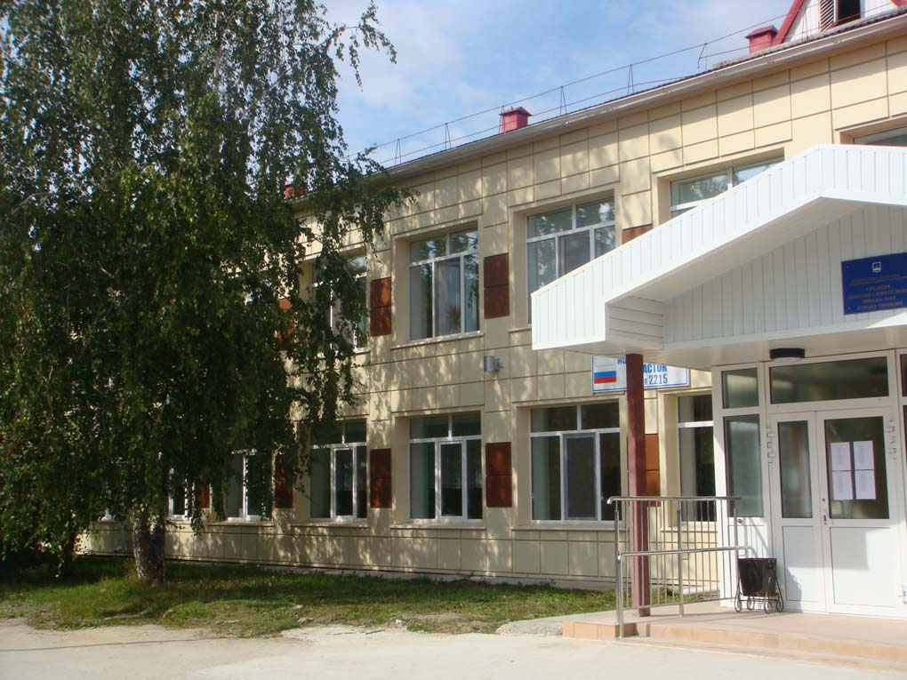
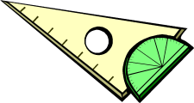

Формирование математической грамотности на уроках математики у детей мигрантов
(из опыта работы
учителя математики МАОУ СОШ №45 города Тюмени В.В. Губкиной)

Slide 2
Национальный состав МАОУ СОШ №45 города Тюмени
Учебный год | Всего обуч-ся | русские | татары | казахи | азербайджанцы | армяне | таджики | узбеки | цыгане | другие
2013-2014 | 783 | 574 | 69 | 7 | 10 | 33 | 57 | 5 | 0 | 28
2014-2015 | 889 | 643 | 75 | 17 | 14 | 36 | 55 | 18 | 4 | 27
2015-2016 | 1086 | 738 | 93 | 20 | 13 | 41 | 66 | 21 | 60 | 34
2016-2017 | 1809 | 1309 | 127 | 22 | 14 | 63 | 104 | 20 | 113 | 37

Slide 3
Национальный состав
Учебный год | Всего обуч-ся | Русские | % русских | % мигрантов
2013-2014 | 783 | 574 | 73,3 % | 26,7 %
2014-2015 | 889 | 643 | 72,3 % | 27,7 %
2015-2016 | 1086 | 738 | 67,9 % | 32,1 %
2016-2017 | 1809 | 1309 | 72,4 | 27,6%

Slide 4
Организация работы по профилактике учебных затруднений у обучающихся из семей мигрантов:
Выявление и анализ типичных трудностей учащихся-инофонов, в том числе при участии логопеда и психолога.
Применение различных методов и приемов обучения на уроках.
Организация индивидуальных и групповых дополнительных занятий.
Включение обучающихся в различные формы урочной и внеурочной деятельности.
Создание ситуаций успеха и педагогическая поддержка обучающегося с учетом индивидуальных особенностей каждого.
Консультативная работа с родителями детей мигрантов

Slide 5
Особенности детей мигрантов:
плохо читают ;
не могут пересказать текст задачи или информацию из учебника;
испытывают затруднения в формулировании выводов, обобщений, доказательств, воспроизведении учебных текстов;
многообразные нарушения произношения звуков;
несформированность лексико-грамматического оформления,
нарушение понимания речи;
закономерности математической терминологии они воспринимают через призму родного и переносят явления родного языка в русскую речь, что часто и приводит к ошибкам (интерференция)

Slide 6
Проблема. Неумение соотнести склонение существительных влечет за собой ошибки при выборе формы числительного. Как устраняем проблему?
.
Частное двух чисел называется отношением этих чисел. Отношение показывает, во сколько раз первое число больше второго или какую часть первое число составляет от второго. | 35 : 27 | -отношение числа тридцать пять к числу двадцать семь (р.п.) (в.п.) (д.п.) (в.п.) - отношение чисел тридцать пять и двадцать семь (р.п.) (в.п.) (в.п.) - отношение тридцати пяти и двадцати семи (р.п.) (д.п.)
Равенство двух отношений называют пропорцией. | a : b = с :d | отношение α к b равно отношению с к d или α так относится к b, как с относится к d

Slide 7
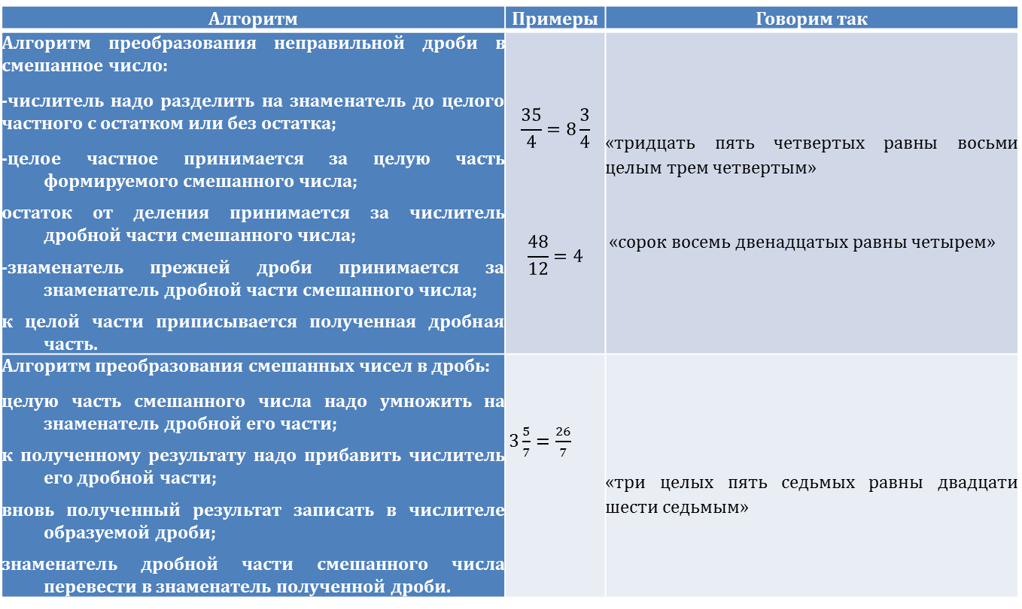
Проблема. Сложны для восприятия алгоритмы выполнения каких-то действий, данные в учебниках или они отсутствуют вообще.
Алгоритм | Примеры | Говорим так
Алгоритм преобразования неправильной дроби в смешанное число: -числитель надо разделить на знаменатель до целого частного с остатком или без остатка; -целое частное принимается за целую часть формируемого смешанного числа; остаток от деления принимается за числитель дробной части смешанного числа; -знаменатель прежней дроби принимается за знаменатель дробной части смешанного числа; к целой части приписывается полученная дробная часть. | $$\frac{35}{4}=8\frac{3}{4}$$ $$\frac{48}{12}=4$$ | «тридцать пять четвертых равны восьми целым трем четвертым» «сорок восемь двенадцатых равны четырем»
Алгоритм преобразования смешанных чисел в дробь: целую часть смешанного числа надо умножить на знаменатель дробной его части; к полученному результату надо прибавить числитель его дробной части; вновь полученный результат записать в числителе образуемой дроби; знаменатель дробной части смешанного числа перевести в знаменатель полученной дроби. | $3\frac{5}{7}=\frac{26}{7}$ | «три целых пять седьмых равны двадцати шести седьмым»

Slide 8
Правильное произношение и правописание математических терминов.
 | 1 вариант |  | 2 вариант
1. | Час…ное | 1. | …кружность
2. | Пр…порц…я | 2. | Рад…ус
3. | …кружность | 3. | Час…ное
4. | Ч…слитель | 4. | Прям… пр…порциональность
5. | Д…литель | 5. | Пр…порц…я
6. | Площ…дь | 6. | Знам…нат…ль
7. | Отн…шение | 7. | Су…а
8. | Пр…моугольник | 8. | Д…лимое
9. | Взаимн… …братные | 9. | Взаимн… …братные
10. | Прям… пр…порциональность | 10. | Дл…на
11. | Су….а | 11. | Сл…гамое
12. | Дл…на | 12. | Отн…шение

Slide 9
Геометрический аукцион
Составить цепочку геометрических терминов по следующему принципу: каждый , термин начинается с той буквы какой оканчивается предыдущий.(перпендикуляр-радиус(равнобедренный, равносторонний, ребро,…), когда запас терминов у команд заканчивается ,аукционист произносит «Раз! Два! Три!» и начинается борьба за следующий термин.
Конкурс геометров:
Установить по рисункам, каких элементов не хватает, чтобы доказать ту или иную теорему или дать определение какого либо понятия.

Slide 10
Блиц опрос для закрепления полученных знаний или проверки их усвоения.
Основное свойство дроби.
Что значит сократить дробь?.
Какие числа называются взаимно обратными?
Какие числа называются взаимно простыми?
Как сравнить дроби с разными знаменателями?
Как умножить две дроби?
Как разделить две дроби?
Как сложить смешанные числа?
Как вычесть смешанные числа?
Как найти дробь от числа?
Как найти число по его дроби?

Slide 11
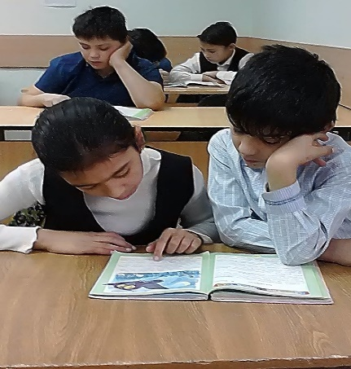
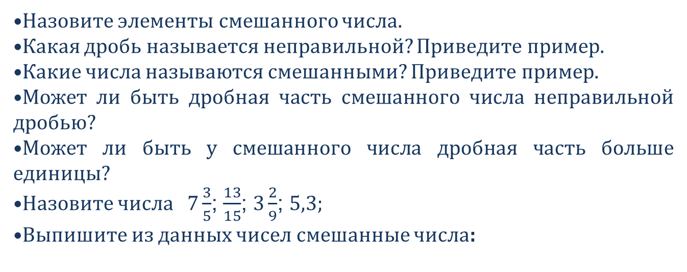
Проведение практических работ.
А) Практическая работа по теме «Смешанные числа» (работа в парах).
Назовите элементы смешанного числа.
Какая дробь называется неправильной? Приведите пример.
Какие числа называются смешанными? Приведите пример.
Может ли быть дробная часть смешанного числа неправильной дробью?
Может ли быть у смешанного числа дробная часть больше единицы?
Назовите числа $7\frac{3}{5}$; $\frac{13}{15}$; $3\frac{2}{9}$; ${5,3;}^{}$
Выпишите из данных чисел смешанные числа:
.

Slide 12
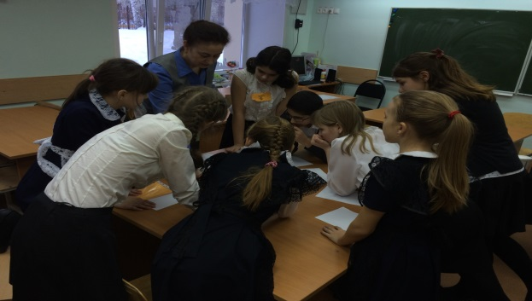
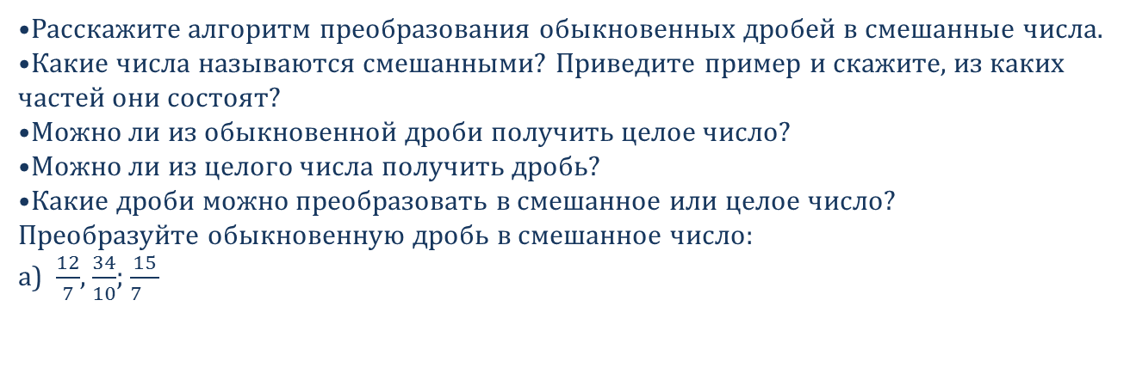
Какая дробь называется неправильной? Приведите пример.
В) Практическая работа по теме «Преобразование обыкновенных дробей в смешанные числа» (работа в группах).
Расскажите алгоритм преобразования обыкновенных дробей в смешанные числа.
Какие числа называются смешанными? Приведите пример и скажите, из каких частей они состоят?
Можно ли из обыкновенной дроби получить целое число?
Можно ли из целого числа получить дробь?
Какие дроби можно преобразовать в смешанное или целое число?
Преобразуйте обыкновенную дробь в смешанное число:
а) $\frac{12}{7}$, $\frac{34}{10}$; $\frac{15}{7^{}}$

Slide 13
С) Вопросы, которые придумали ученики при повторении темы «Дроби»
Какую дробь называют правильной? Неправильной?
Как сравнить две дроби с одинаковыми знаменателями? С одинаковыми числителями?
Как из неправильной дроби выделить целую часть?
Что больше: 1% или 1/2?
Какую часть метра составляют 5 сантиметров?
Сколько в единице половин?
Какие существуют неправильные дроби с числителем 7?
Назовите 3 числа, которые больше 5, но меньше 6.
Четверть часа. Сколько это минут?
. Какую часть суток составляет 3 часа?

Slide 14
Восстановление
учебно-методический прием, согласно которому учащиеся выполняют учебно-речевые действия по реконструкции отдельных неполных высказываний или преднамеренно деформированного текста.
Прием восстановления реализуется учащимися в следующих видах упражнений: заполнение пропусков, дополнение, перегруппировка. Задание: найти в тексте преднамеренно вставленные дополнительные элементы и, удалив их, воссоздать текст в его первоначальном виде.
(«Если две стороны равны двум сторонам и угол между ними одного треугольника и углу между ними другого треугольника, то такие треугольники соответственно равны»)

Slide 15
Верные или неверные утверждения
3
• Тупой угол – это угол, который нарисован тупым
карандашом
• Угол – это геометрическая фигура.
• Угол состоит из двух пресекающихся прямых
• Бывают углы остроумные и тупые
• Угол состоит из двух лучей, выходящих из одной точки
• Равные углы – это те, у которых равны стороны
• Биссектриса – это такой угол, у которого три стороны.
• Бывает угол прямой
• Угол может быть тощим
• Острый угол – это угол, который меньше прямого

Slide 16
Список вопросов для решения математических задач
« Лучше всего… помогать ученику естественно. Учитель должен уметь поставить себя на место ученика, понять как думает ученик, и так задать вопрос, чтобы ученик мог самостоятельно до него додуматься. В этом состоит высшее искусство учителя» (венгерский математик Дьорд Пойа (1887-1985)
Этапы работы:
- понять предложенную задачу
-найти путь от неизвестного к данным
- реализовать найденную идею решения
- проверить и оценить решение критически.

Slide 17
Краткая запись условия задачи
Схема
Ключевые слова с указанием связей
Таблица

Slide 18
Схема по условию задачи
Дочка младше мамы в 4 раза и младше бабушки в 9 раз. Сколько лет каждой, если вместе им 98 лет?
Дочка
Мама
Бабушка
98 лет

Slide 19
Таблица
Мотоциклист проехал 40 км от дома до реки. Возвращаясь обратно со скоростью на 10 км/ч меньше первоначальной, он затратил на этот путь на 20 минут больше. Какова была первоначальная скорость мотоциклиста?
S = v⋅ t
 | v | t
Вперёд
Обратно
S
х км/ч
40 км
98 лет
(х – 10) км/ч
40 км

Slide 20
Кластер
D(y): R
E(y): R
y = kx + b
Линейная функция
Пересекает ось y в точке (0; b)
График - прямая
Острый угол при k>0, тупой угол при k<0
Графики двух функций пересекаются, если k₁≠k₂
Графики двух функций параллельны, если k₁=k₂

Slide 21
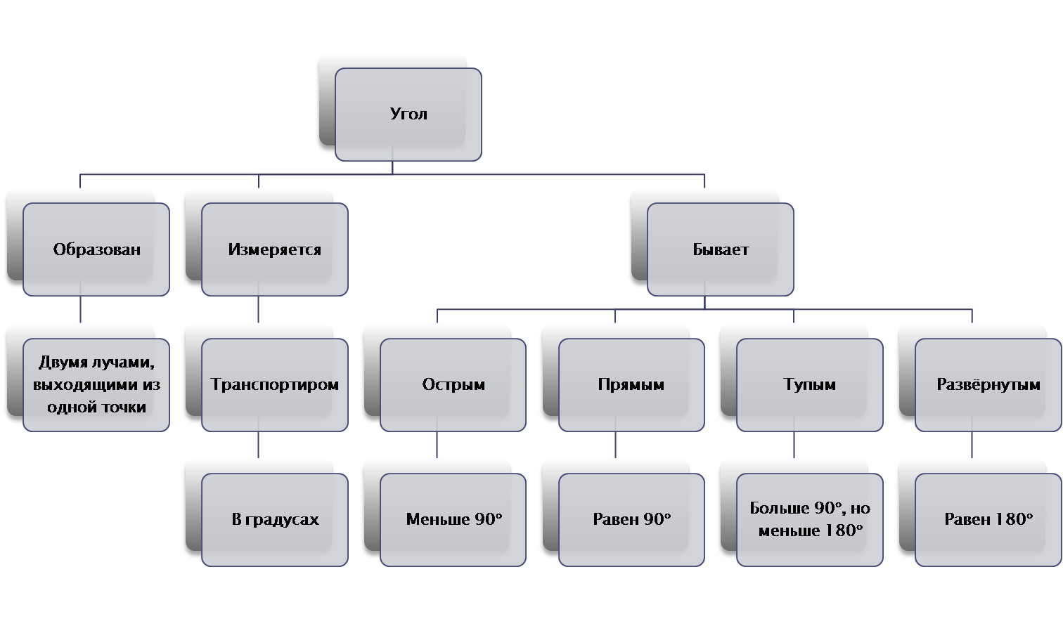
Денотатный граф-способ выделения существенных признаков

Slide 22
Игры на уроках математики
С помощью дидактических игр расширяется словарный запас учащихся, повышается интерес к обучению, происходит преодоление трудностей в усвоении материала.

Slide 23
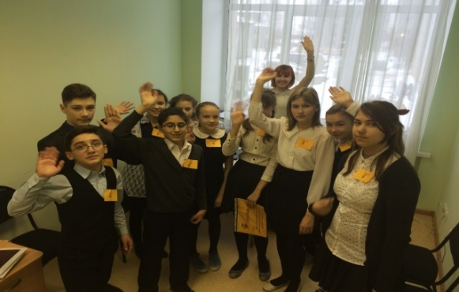
Турниры
Требуется написать математические термины , чтобы они начинались на одну букву.(Плюс, перпендикуляр, парабола, периметр, прямая, процент…)

Slide 24
Вычислительный лабиринт:
Задания составляются так, что каждое следующее выполняется с использованием ответа предыдущего.
Круговые задания:
Карточка с заданиями передается по цепочке.

Slide 25






Ребусы

Slide 26
Головоломки
Друзья математика
Математик попал в плен. Через подкупленного стражника друзья сообщили ему, что в полночь двери его темницы будут открыты, и он сможет пройти через другие незапертые камеры, на которых мелом написаны числа, делящиеся на 3
или в написание которых входит цифра 3. Найдите этот путь.
1 | 2 | 4 | 5 | 6 | 7 | 8 | 10 | 11
11 | 12 | 13 | 15 | 16 | 18 | 21 | 24 | 25
26 | 27 | 28 | 30 | 31 | 32 | 40 | 3 | 6
7 | 9 | 12 | 14 | 16 | 17 | 18 | 19 | 20
21 | 22 | 23 | 25 |  | 27 | 30 | 31 | 40
1 | 3 | 6 | 7 | 8 | 10 | 11 | 12 | 14
16 | 18 | 19 | 21 | 23 | 24 | 25 | 27 | 28
29 | 30 | 31 | 32 | 1 | 3 | 6 | 9 | 10
12 | 14 | 16 | 17 | 18 | 19 | 20 | 22 | 23

Slide 27
Логические задачи
У Тани и ее родителей общий день рождения – 1 января.
В январе 2007 года Таня была в 6 раз младше своей мамы,
а в январе 2008 года – в 6 раз младше папы.
На сколько лет папа старше мамы?

Slide 28
Мнемонические правила запоминания:
Степень
Если степени умножить
Мы с тобою захотим,
Показатели мы сложим,
Основанья сохраним.
Внимание! Внимание!
Различны основания!
Смотри, не попади впросак!
Как умножить их? - Никак!
Хорошее решение!
Оставь без изменения

Slide 29
Биссектриса - это крыса (бегает по углам и делит их пополам)
Медиана - это обезьяна, которая всем говорит: «Здрасьте!» и делит противоположную сторону на 2 равные части.
Высота со стороной
Составят угол, да прямой.

Slide 30
Правило раскрытия скобок
Если перед скобкой минус знак стоит,
Знать о чём-то важном он нам говорит.
Надо эти скобки взять и опустить,
А все знаки в скобках надо изменить!

Slide 31
Нам не дано предугадать ,
Как слово наше отзовется.
Посеять в душах благодать,
Увы, не всякий раз дается.
Но мы обязаны мечтать
О дивном времени, о веке,
Когда цветком прекрасным стать
Сумеет личность человека.
И мы обязаны творить,
Забыв все тяготы земные,
Чтоб истин светлых заложить
В сердца и души молодые.
Чтоб верный путь им указать,
Помочь в толпе не раствориться:
Нам не дано предугадать,
Но мы обязаны стремиться

Slide 32
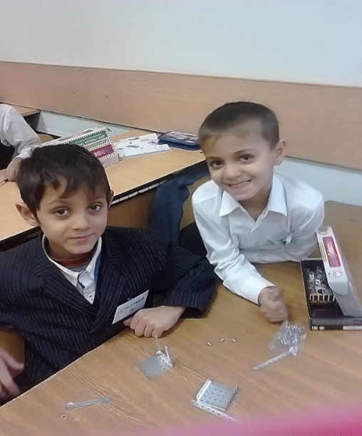
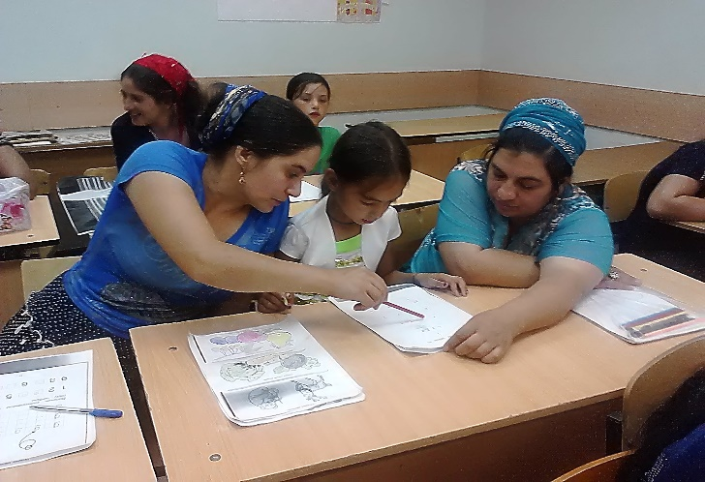
Спасибо за внимание!

